Slide 1

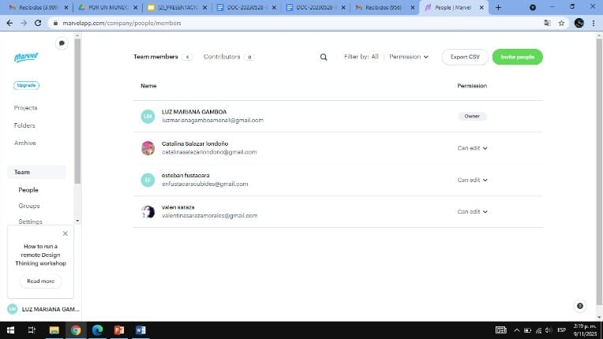
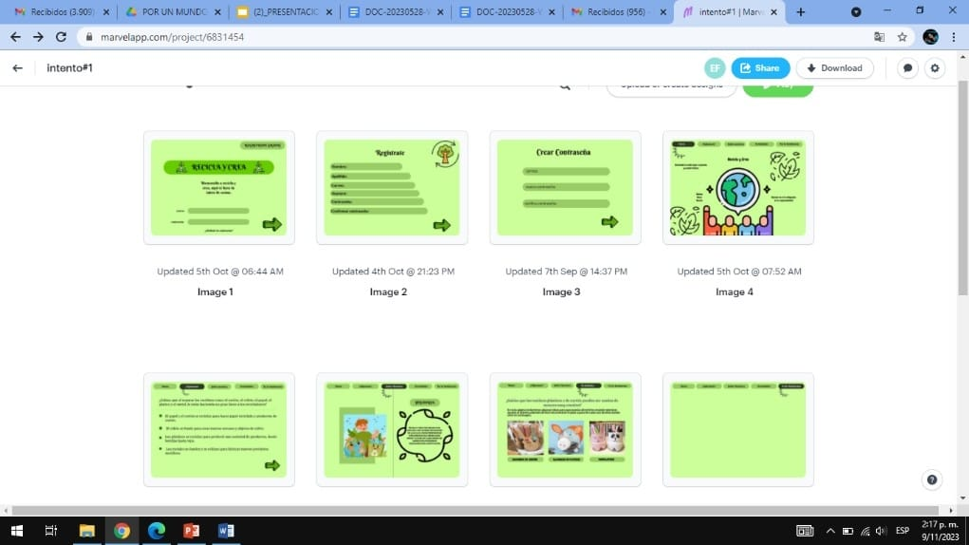
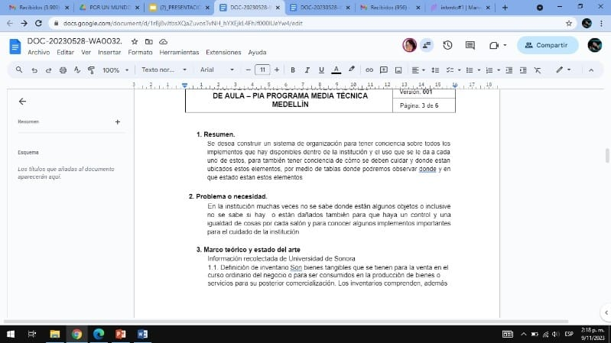
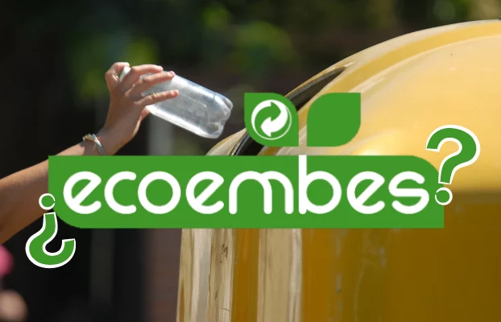

Recicla y Crea
PROGRAMA MEDIA TÉCNICA MEDELLÍN
Mariana Gamboa
Esteban Fustacara
Valentina Saraza
Catalina Salazar
Institución Educativa: I.E Carlos Vieco Ortiz
Grado: 11-1
Programa de Formación:Técnico laboral auxiliar Desarrollo de Software
Problema o necesidad:
La falta de conciencia sobre el manejo adecuado de los residuos dentro de la comunidad de la Institución Educativa Carlos Vieco Ortiz se refleja en la ausencia de prácticas claras para la separación, disposición y reutilización de los mismos. Esta situación conlleva a una gestión ineficiente de los residuos sólidos, lo cual no solo impacta negativamente en el entorno escolar, sino también en el medio ambiente circundante.
Metodología
Actividades a realizar:
Informarnos acerca de las personas que gestionan los residuos que salen de la institución.
Observar qué residuos son más producidos por la institución.
Conocer como realizar el desarrollo de la página web.
Realizar el desarrollo de la página acerca de los conocimientos obtenidos.
Realizar diferentes campañas o incentivos para que los estudiantes se animen a ser más conscientes con el reciclaje por medio de la página web.
.
Marco teórico y Estado del arte
.
Información recolectada de ECOEMBES.
ECOEMBES es una organización sin ánimo de lucro que gestiona el reciclaje de los residuos que se depositan en el contenedor amarillo y azul. Trabaja junto a ciudadanos, entidades públicas y empresas para que el reciclaje de envases domésticos sea una realidad en España. Desde 1996 han ayudado a impulsar la conciencia medioambiental hasta convertir el reciclaje en un hábito diario para la población española, contribuyendo a hacer de este mundo un lugar mejor donde vivir. El reciclaje en la institución educativa es importante para promover la conciencia ambiental. Este marco teórico se basa en diversos conceptos y teorías sobre la educación ambiental.
Resultados y Conclusiones
Plataforma que contenga toda la información necesaria para la buena gestión de residuos en la institución, manejo y buen uso a los materiales reciclables del colegio.
Objetivos
Objetivo general: Desarrollar un sistema informático destinado a la gestión integral de residuos sólidos en la Institución Educativa Carlos Vieco Ortiz, el cual estará fundamentado en la creación de una plataforma web que facilite el acceso a información relevante sobre los residuos generados, sus respectivos productores y posibilidades de reutilización.
Objetivos específicos:
Realizar un análisis acerca de los residuos sólidos generados en la institución, y el manejo que se le da.
Implementar el diseño de la parte visual de nuestra página web alusivo al uso adecuado del reciclaje
Informar a los estudiantes sobre la importancia del reciclaje, implementando actividades que los motive a la reutilización de residuos, a través de la página web
por medio de la página web se ayudará a crear conciencia entre los integrantes de la comunidad educativa para que estos puedan conocer la importancia sobre el cuidado del entorno
Referencias
https://www.ecoembes.com/es/conoce-ecoembes/que-es-ecoembes/quienes-somos

